Slide 1
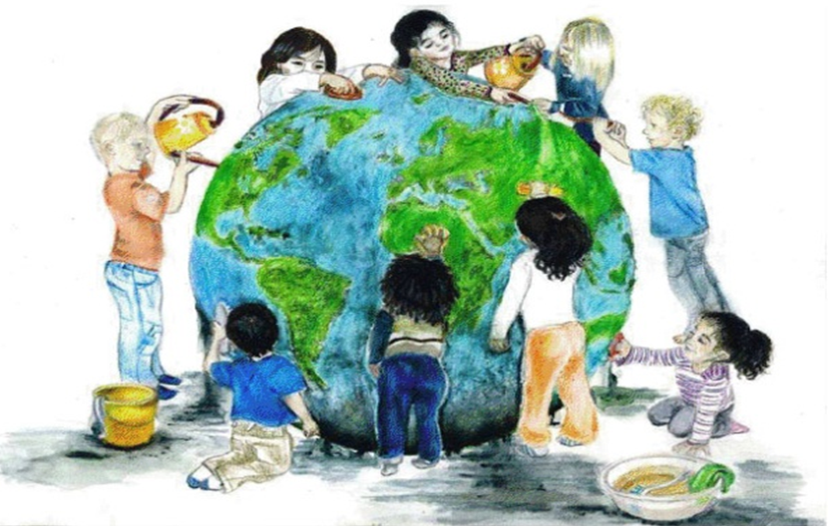
Тема: «Маленький шаг к большим изменениям!»
Авторы: ученик 1Б класса
МАОУ Гимназии «Российская школа»
Дедиков Матвей.
Учитель Грибкова Е.М.

Slide 2
Цель проекта – привлечь внимание сверстников и взрослых к способам сокращения мусора и защиты Планеты.
Задачи:
- рассказать сверстникам и взрослым о данной проблеме и путях ее решения;
- участие в экологических акциях.

Slide 3
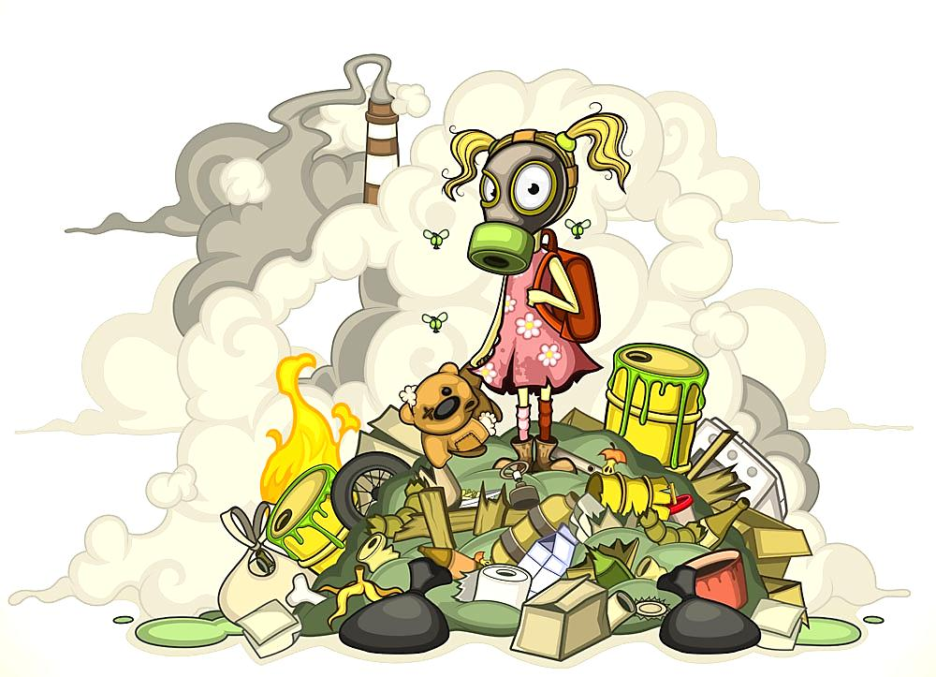
В больших городах скапливается много мусора, его утилизация становится все большей проблемой.
В среднем 1 житель Москвы выбрасывает триста килограммов мусора в год.
При разложении мусора выделяются вредные вещества.

Slide 4
А Вы знали, что НЕЛЬЗЯ выбрасывать батарейки в мусорное ведро???

Slide 5
Способы сокращения количества мусора:
Не пользуйтесь одноразовыми предметами;
Начните повторно использовать вещи;
Помогайте взрослым сортировать мусор и сдавать его на переработку.

Slide 6
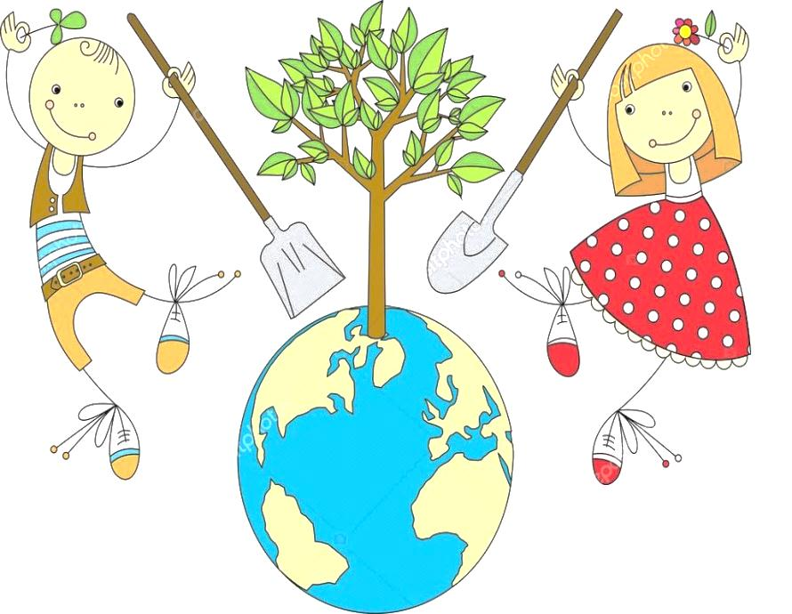
Иные способы помочь Планете:
Экономьте электричество и воду;
Сажайте деревья;
Участвуйте в уборке территории!

Slide 7
Результаты. Я и мои одноклассники:
участвовали в акциях «Посади дерево» и «Уборка территории»;
в нашем классе ухаживаем за комнатными растениями;
я в классе организовал акцию «Сдал батарейку – спас жизнь ежику» по сбору использованных батареек;
мы не мусорим нигде и никогда;
дома мы экономим электричество и воду, повторно используем вещи, стараемся сортировать мусор и сдавать его на переработку.

Slide 8
Мой проект показывает, что даже маленький шаг ребенка может привести к большим изменениям к лучшему.
Начни с себя – сделай мир чище!!!

